Slide 1
ELEKTRONIČKA NAVIGACIJA
HIPERBOLIČKA NAVIGACIJA

Slide 2
Hiperbolička navigacija
Kod svih hiperboličkih navigacijskih sustava geometrijsko mjesto položaja broda odnosno stajnica je hiperbola, odnosno otvorena krivulja. U presjecištu najmanje dvije hiperbole nalazi se položaj broda
HIPERBOLA – je geometrijsko mjesto točaka u ravnini za koje je razlika udaljenosti promatrane točke na hiperboli i dviju fiksnih točaka, žarišta F1 i F2 uvijek konstantna i jednaka 2a .

Slide 3
HIPERBOLA
HIPERBOLA – je geometrijsko mjesto točaka u ravnini za koje je razlika udaljenosti promatrane točke na hiperboli i dviju fiksnih točaka, žarišta F1 i F2 uvijek konstantna i jednaka 2a

Slide 4
HIPERBOLA

Slide 5
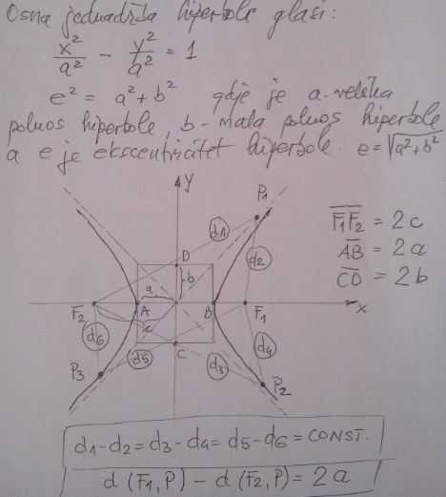
Hiperbolička navigacija
Navedeno svojstvo (konstantna razlika udaljenosti) čini upravo hiperbolu pogodnu za određivanje položaja broda. Razlika udaljenosti koja definira hiperbolu kao stajnicu dobije se posredno mjerenjem parametara radio signala emitiranih iz stanica smještenih u fokusima hiperbola. Hiperbolički sustavi razlikuju se međusobno upravo po mjerenoj veličini (parametru) signala.

Slide 6
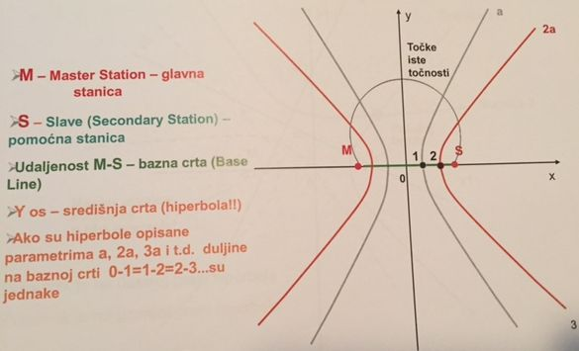
Hiperbolička navigacija
- U hiperboličkoj navigaciji Y-os koordinatnog sustava zove se centralna os, a razmak 2c, tj. udaljenost između dva fokusa zove se bazna crta. Točke X osi desno i lijevo od fokusa zovu se produžecima bazne crte.

Slide 7
Određivanje položaja broda hiperboličkom navigacijom

Slide 8
Hiperbolička navigacija
Dvije činjenice su značajne za hiperboličnu navigaciju:
Udaljenosti mjerene između dviju sukcesivnih hiperbola na baznoj liniji su uvijek jednake. To su ujedno i najmanje udaljenosti hiperbola, pa je i preciznost sustava hiperbolične navigacije na baznoj crti najveća ( bazna crta-razmak F1-F2)
Udaljavanjem od bazne crte povećavaju se razmaci između hiperbola, a preciznost sustava se smanjuje

Slide 9
LORAN C navigacijski sustav
i
Riječ LORAN je kratica od engleskih riječi LONG RANGE NAVIGATION (navigacijski sustav velikog dometa). Sustav je razvijen u MIT-u u Radiation Laboratory u SAD-u. Prvu varijantu ovog sustava poznatu kao LORAN A koristila je tijekom II. svjetskog rata obalna straža SAD-a (US Coast Guard). Stanice LORAN sustava emitiraju signale impulsnog oblika, a prijemnik na brodu mjeri njihov vremenski pomak na mjestu prijema, odnosno mjeri vremensko kašnjenje signala jedne stanice u odnosu na signal druge stanice. Zbog toga LORAN sustav se ponekad zove i impulsni ili vremenski sustav. Na osnovu izmjerene vremenske razlike prijemnik izračunava razliku udaljenosti potrebnu za određivanje hiperbole – stajnice : d1 = c t1 , d2 = c t2 :
- udaljenosti od fokusa do točke na hiperboli,
- izmjerena vremena,
c - brzina širenja radio-signala

Slide 10
LORAN C navigacijski sustav
Grupa od jedne stanice i nekoliko pomoćnih stanica zove se LORAN C LANAC. Glavna stanica (Master station) upravlja radom pomoćnih stanica (Slave stations)određujući trenutak emisije signala pomoćnih stanica. To znači da signal glavne stanice mora bez smetnji stizati do pomoćnih stanica u svim vremenskim uvjetima. Iz navedenog razloga bazna crta ne smije biti prevelika što ograničava domet sustava, a hiperbole se sve više rasipaju. Radna frekvencija LORAN C sustava je 100 kHz ( osam impulsa u nizu) , trajanje impulsa 200 – 300 μs , vršna snaga odašiljača 250 – 3500 kW , domet 4000 km danju – 2500 km noću , udaljenost stanica od 1000 km do 1900 km.

Slide 11
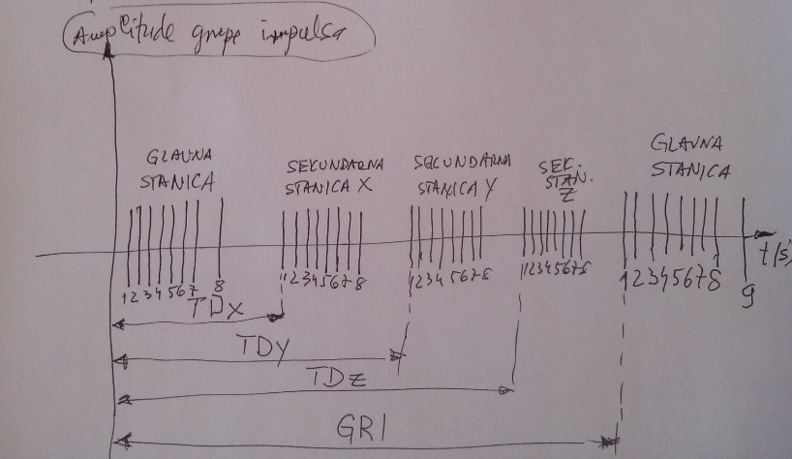
LORAN C sustav
Stanice LORAN C sustava emitiraju osam impulsa u nizu. Emitiranjem više impulsa lakše se eliminiraju smetnje i interferencije jer je njihovo djelovanje različito na različite impulse, pa se statistički gledano poništava. Deveti impuls u nizu impulsa glavne stanice signalizira opći poremećaj u radu sustava.

Slide 12
Emisija Loran C stanica

Slide 13
LORAN C sustav
GRI – Group repetition Interval, vremenski interval između dvije grupe impulsa stanice. Taj podatak karakterističan je za svaki LORAN C lanac, a njegova brojčana vrijednost dobiva se množenjem intervala ponavljanja grupe impulsa sa 10
Tdx – time difference X je vremenski pomak između glavne i sekundarne stanice X. To je najmanji vremenski razmak između glavne i jedne od sekundarnih stanica
Tdy – je vremenski pomak između glavne i sekundarne stanice Y
Tdz – je vremenski pomak između glavne i sekundarne stanice Z, koji je uvijek manji od (GRI-9900)µs
Minimalni vremenski pomak između osmog impulsa bilo koje stanice i prvog impulsa naredne stanice je 1900µs. Uz takav vremenski raspored rada stanica signali sekundarnih stanica kasne za signalom glavne stanice u svakoj točci LORAN C lanca

Slide 14
LORAN C impuls

Slide 15
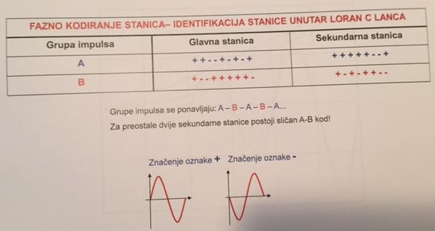
Fazno kodiranje stanica
Unutar jednog LORAN C lanca impulsi glavne (master) i tri pomoćne stanice (slave) kodirani su na sljedeći način :
Prikazano kodiranje olakšava početnu sinkronizaciju automatskih LORAN C prijamnika, a također olakšava obradu signala kada njegova jačina padne ispod optimalne vrijednosti. Grupe impulsa A se ponavljaju. To znači da će se nakon intervala vremena od jednog GRI , nakon grupe impulsa B ponovno pojaviti grupa kodirana kao i grupa impulsa A.

Slide 16
Mjerenje vremenske razlike u LORAN C sustavu
U LORAN C sustavu vremenska razlika mjeri se na dva osnovna načina:
Mjerenjem vremenske razlike anvelopa signala glavne i jedne od sekundarnih stanica
Mjerenjem vremenske razlike dvaju specifičnih trenutaka signala glavne i sekundarne stanice
Prvim načinom mjerila se gruba vremenska razlika (tisućinke, stotinke…). Takav način mjerenja koristio se je u LORAN A sustavu. Drugi način mjerenja događa se prije detekcije signala a mjeri se vremenski pomak trećih perioda signala glavne i pomoćne osi (Cycle matching)
Signal glavne stanice stiže uvijek prije signala sekundarnih stanica, pa se njihovi vremenski pomaci mogu mjeriti jedino memoriranjem signala glavne stanice u obliku oscilacija kristalom stabiliziranog sintisajzera. Konkretno to znači da se vremenska razlika mjeri između memorirane slike signala glavne stanice i originalnog signala sekundarne stanice faznim pomicanjem slike signala glavne stanice sve do potpunog poklapanja sa signalom sekundarne stanice. Ovaj se proces odvija automatski korištenjem mikroprocesora za dva para stanica.

Slide 17
LORAN C lanac
Sastoji se od glavne stanice (M), te tri do četiri sekundarne stanice označene slovima X, Y, Z
Rad stanica sinkroniziran je “atomskim oscilatorom” pa više nema potrebe za sigurnim prijemom površinskog vala, glavne stanice na mjestima, sekundarnih stanica. Bazna crta se povećava, a s njome se povećava i domet sustava. Pored toga razlog povećanom dometu sustava je i relativno niska radna frekvencija u rasponu od 85 do 115 KHz. Sa snagom odašiljača od 300kW LORAN C postiže domete od 1200 M s površinskim valom i 2300-3400 M s prostornim valom.

Slide 18
Mediteranski LORAN C lanac

Slide 19
Pokrivenost svijeta Loran C sustavom

Slide 20
Pokrivenost sjeverne Amerike Loran C sustavom

Slide 21
Pogreške LORAN C sustava
Mogu se kategorizirati s obzirom na njihov izvor na sljedeći način:
Pogreška sinkronizacije sata Master (M) i Slave (S) stanica manja je od +/-0,1µs. Ako greška pređe +/-0,2µs sustav emitira signal upozorenja ( 1 µs = 300 m )
Pogreška zbog širenja signala preko kopna može narasti do 10µs, ali obično ne prelazi vrijednost od 3µs .
Pogreška prijemnika s automatskim određivanjem poredbene točke ovisi o načinu njegova rada. U prisustvu jakog šuma ili prostornih valova pogreška može biti 10, 20 ili 30µs.

Slide 22
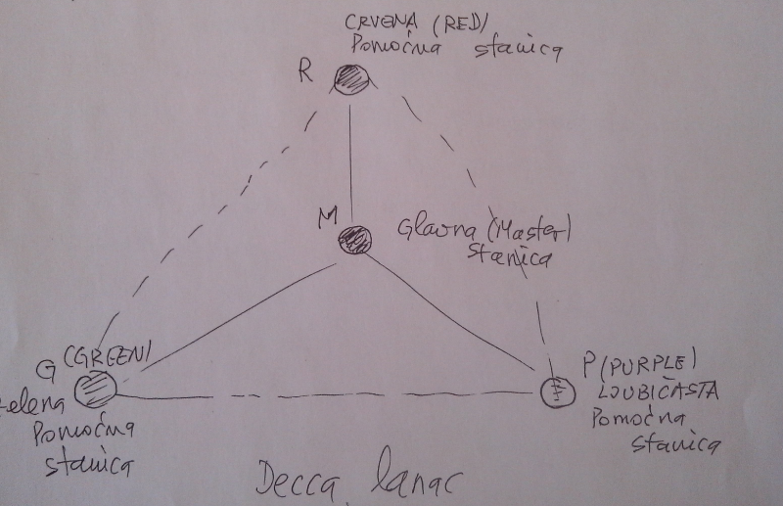
DECCA navigacijski sustav - povijest
Imao je domet 200-400 M. Decca lanac bio je sastavljen od jedne glavne i dvije do tri pomoćne stanice najčešće smještene na vrhovima istostraničnog trokuta s glavnom stanicom u težištu
Decca sustav je bio fazni sustav, a razlika udaljenosti između prijemnika i jednog para stanica određivala se je mjerenjem fazne razlike njihovih signala

Slide 23
Decca hiperbole - povijest

Slide 24
OMEGA navigacijski sustav - povijest
To je bio fazni hiperbolički navigacijski sustav vrlo niske frekvencije (VLF – very low frequency)
Omega sustav bio je sastavljen od 8 stanica raspoređenih na vrlo velikom prostoru. U ovom sustavu nije postojao odnos glavna-pomoćna stanica jer je svaka od tih 8 stanica radila samostalno. Potrebna sinkronizacija frekvencije, faze i trenutka emitiranja bila je postignuta korištenjem stabiliziranog oscilatora. Ovaj sustav formirao je pojaseve kao i Decca sustav čije su granice bile hiperbole s faznom razlikom 0°. Zbog velike pogreške položaja formiran je diferencijalni Omega sustav koji je bio preteča diferencijalnom GPS sustavu.

Slide 25
OMEGA SUSTAV – raspored stanica - povijest

